Slide 1
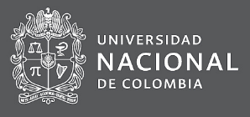
Chess A7
Juan Gabriel Barrera Barrera
Santiago Suárez Suárez
27 de Noviembre del 2017

Slide 2
EL PROGRAMA Y OBJETIVOS
General
Desarrollo de un programa de ajedrez, que ofrezca un juego interactivo para dos jugadores y la enseñanza sobre la estrategia de aperturas a través de lecciones.
Específicos
Implementación de la teoría de objetos en programación para:
Desarrollo de una interfaz simple y sencilla de manejar.
Creación del tablero, las piezas de ajedrez y sus movimientos básicos.
Crear opciones y configuraciones de personalización del juego.
Creación de una interfaz visual para el tablero, las lecciones y las configuraciones.

Slide 3
LAS CLASES Y OBJETOS CREADOS
Clase BOARD
Clase SQUARES
Clase PIECE
Subclase PAWN
Subclase PAWN
Subclase KNIGTH
Subclase BISHOP
Subclase ROOK
Subclase QUEEN
Subclase KING
Clase WINDOW
Subclase MENU
Subclase OPE_W
Subclase SETTINGS
Clase Opening

Slide 4
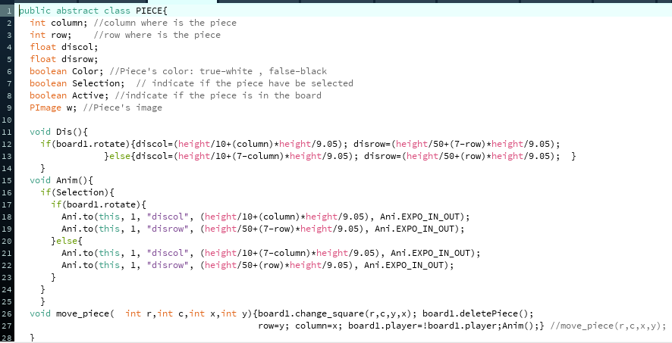
CLASE PIECE Y DERIVADAS

Slide 5
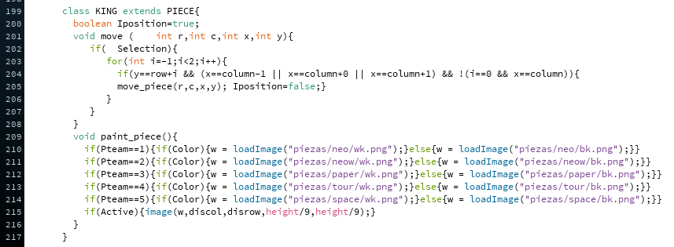
CLASE PIECE Y DERIVADAS

Slide 6
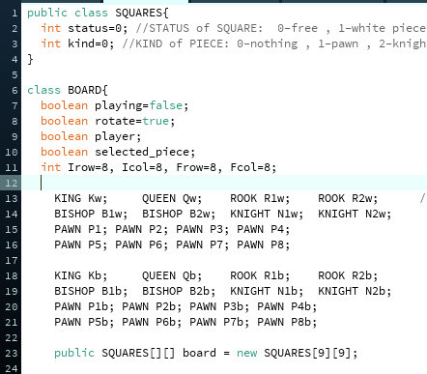
CLASES BOARD Y SQUARES
draw_board
c_Display
default_position
drawPieces
move_piece
selectPiece
deselect
deletePiece
Castle
chang_data
man_pieces

Slide 7
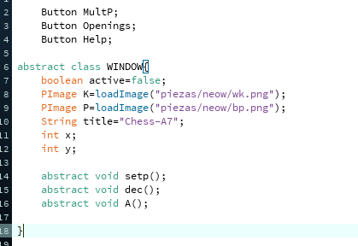
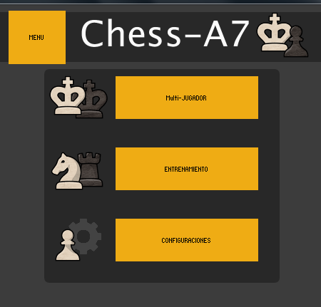
CLASES WINDOWS Y DERIVADOS
Clase MENU
Clase OPE_W
Clase SETTINGS

Slide 8
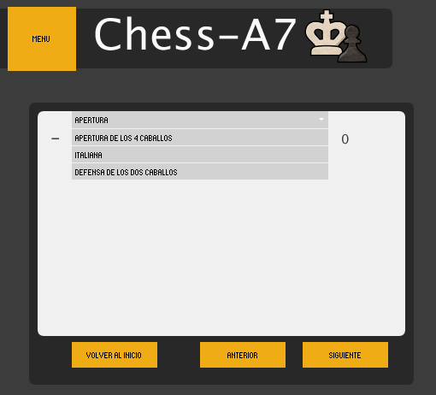
CLASES WINDOWS Y DERIVADOS
Clase MENU
Clase OPE_W
Clase SETTINGS

Slide 9
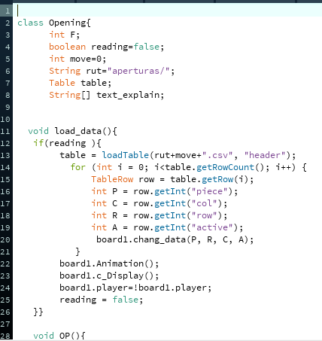
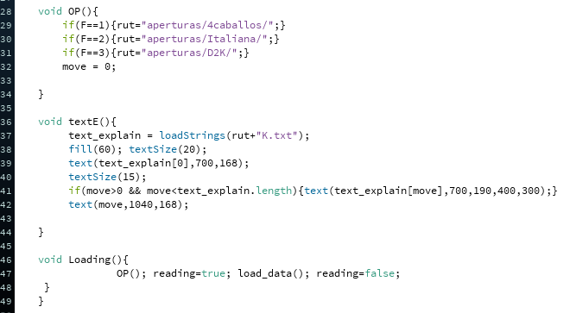
CLASE Openings Y LECTURA DE DATOS

Slide 10
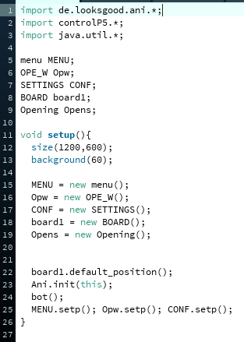
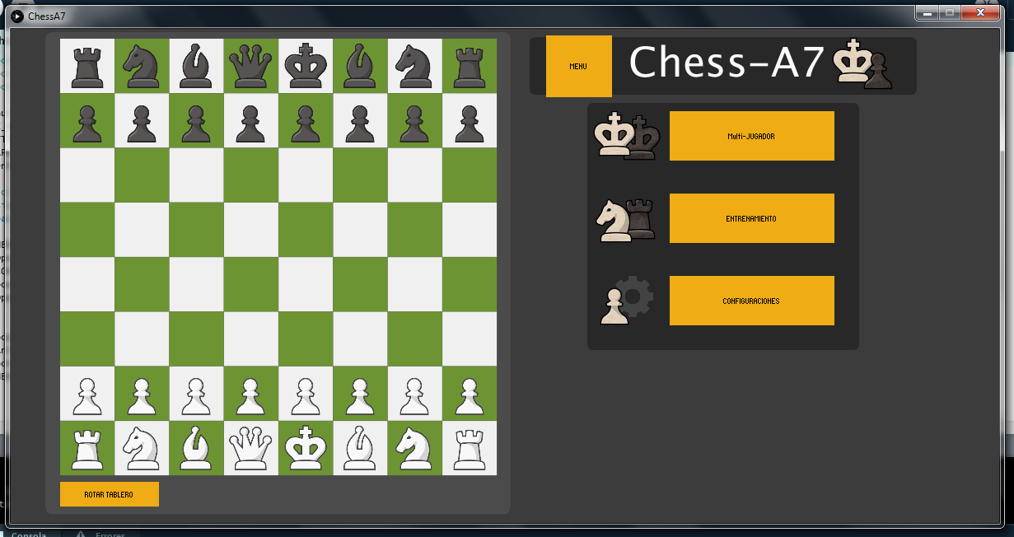
CHESS A7

